Slide 1
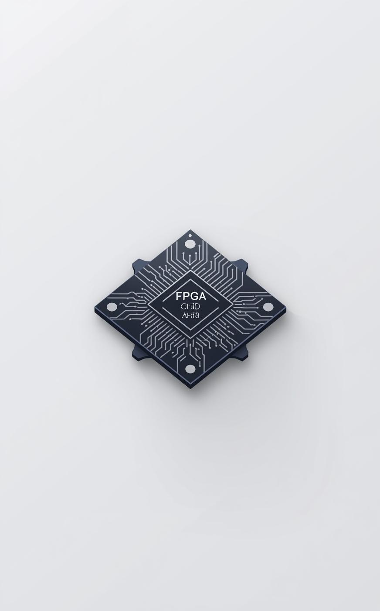

VIVADO SIMULATION
Contador de Pessoas
Anthony e Arthur

Slide 2


Objetivo
→ Desenvolver um mini controlador digital em VHDL que simula um contador de pessoas, com capacidade para entrada e saída.
Lógica Principal:
O sistema utiliza dois sensores independentes:
→ Sensor de Entrada: Incrementa (soma +1) o contador.
→ Sensor de Saída: Decrementa (subtrai -1) o contador.

Slide 3
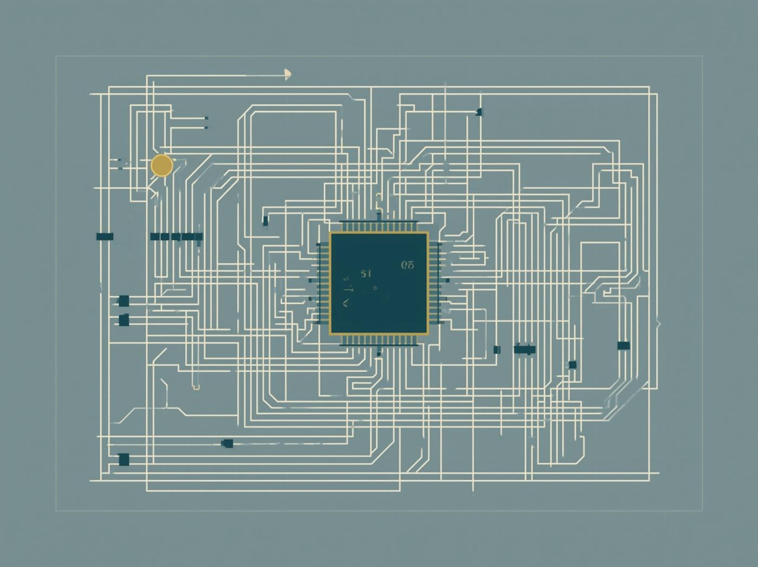
Conceitos-Chave Aplicados:
Contador Binário e Flip-Flops: Um contador armazena o número atual de pessoas.
→ Esse contador é um circuito sequencial que utiliza flip-flops para guardar seu valor a cada pulso de clock.
Máquina de Estados Finitos (FSM):
→ "cérebro" do projeto
Controla quando somar ou subtrair, garante que o sistema conte uma vez por pessoa.
Circuitos Combinacionais:
Lógica usada para decodificar a contagem para os displays e para acionar os alertas de "Vazio" e "Capacidade Máxima".

Slide 4
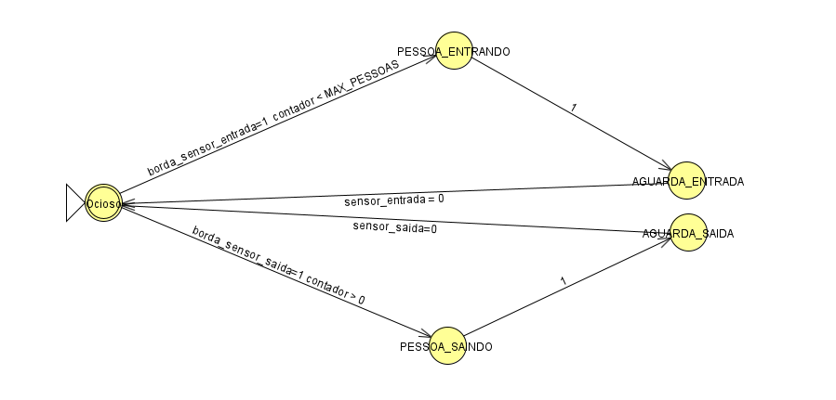
O Diagrama da Máquina de Estados (FSM)

Slide 5
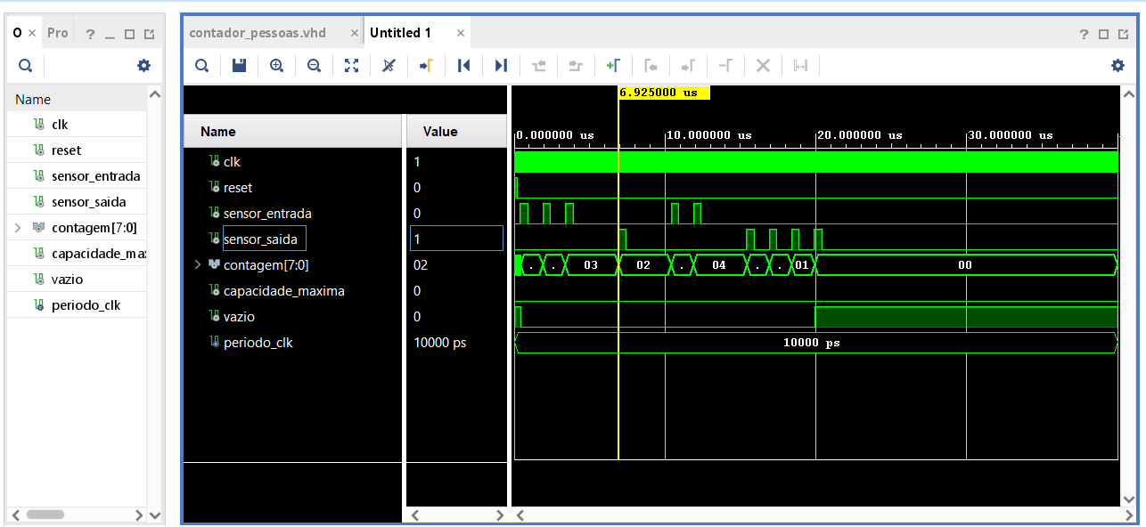
Resultados de Simulação

Slide 6
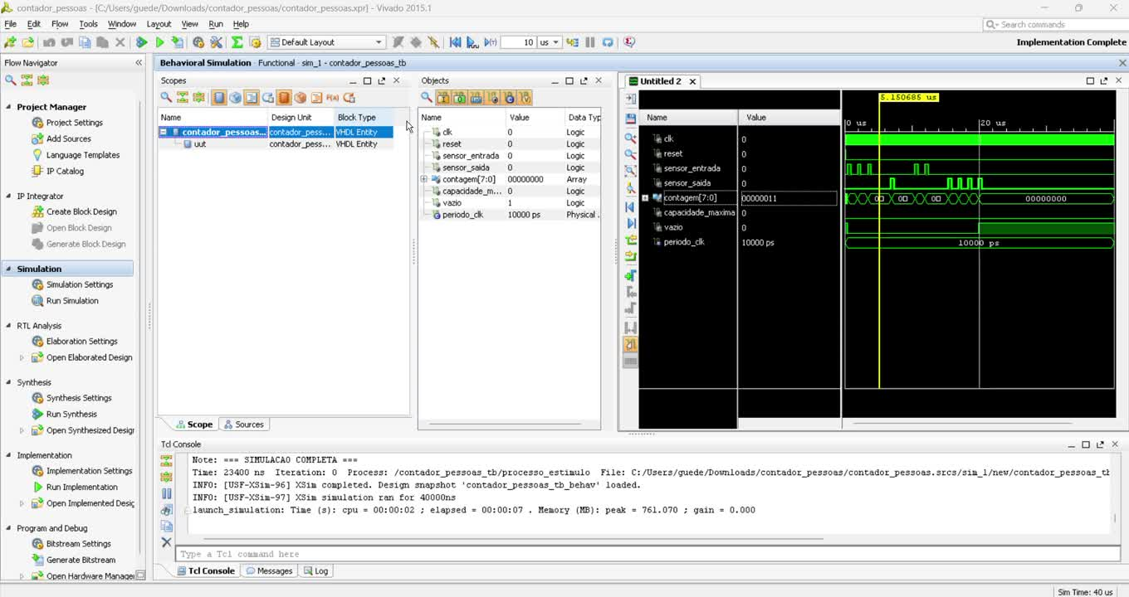
Vídeo de Demonstração

Slide 7
Muito obrigado!

